Slide 1


Муниципальное бюджетное учреждение дополнительного образования «Центр внешкольной работы г. Буинска РТ»
Зональный этап Республиканского конкурса
профессионального мастерства работников
сферы воспитания и дополнительного образования детей
«Сердце отдаю детям»
БУИНСК 2020

Slide 2


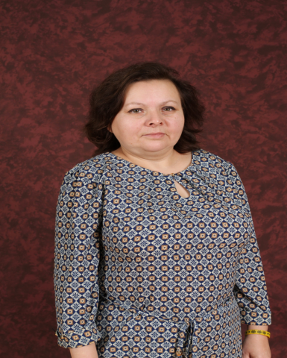
Руководитель объединения «Команда А»
Социально-педагогичесское направление.
Карпухина Милеуша Сагитовна
Награды, звания: Абсолютный чемпион III Чемпионата и Первенства России по Хапкидо Юсуль в г.Челябинске 2007г.
Должность: | Педагог дополнительного образования.
Дата рождения: | 30.01.1973
Мои интересы: | Танцы, создание роликов и фильмов, флористика.
Мои увлечения: | Спорт, флористика, создание фильмов.
Уровень профессионального образования | неполное высшее
Сведения о профессиональном образовании | Учреждение (по диплому): Тетюшский педагогический колледж Специализация (по диплому): преподаватель начальных классов Год окончания: 1992
Квалификация: | Нет квалификационной категории
Общий стаж: | 27лет
Педагогический стаж: | 27лет
Стаж в данной должности: | 23 года

Slide 3

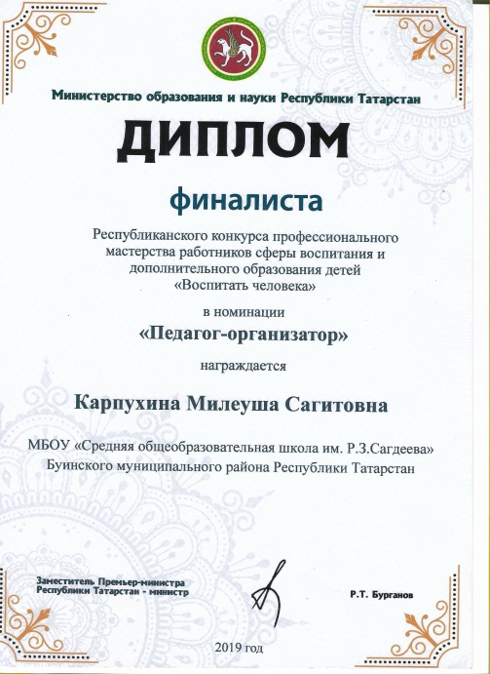





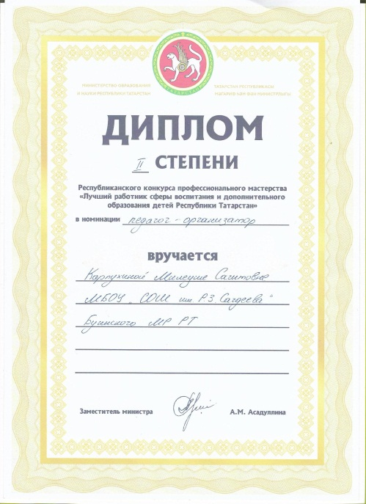
Мои достижения

Slide 4
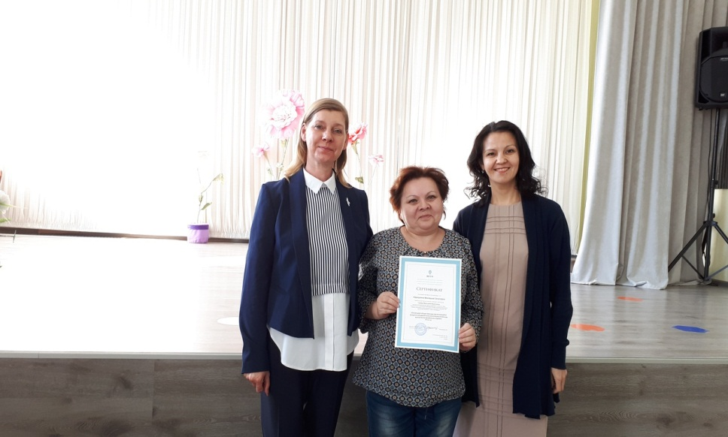
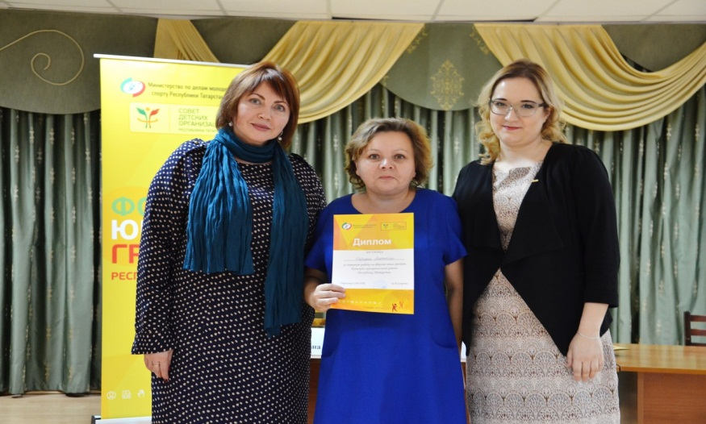
СОВЕРШЕНСТВОВАНИЕ
ПРОФЕССИОНАЛЬНОГО РОСТА:
НАУЧНО-ПЕДАГОГИЧЕСКИЕ КОНФЕРЕНЦИИ
СЕМИНАРЫ-ПРАКТИКУМЫ
ПЕДАГОГИЧЕСКИЕ ЧТЕНИЯ
ЕДИНЫЕ МЕТОДИЧЕСКИЕ ДНИ
КОНКУРСЫ
ПЕДАГОГИЧЕСКОГО МАСТЕРСТВА
КРУГЛЫЕ СТОЛЫ
ФЕСТИВАЛЬ МЕТОДИЧЕСКИХ ИДЕЙ
МАСТЕР –КЛАССЫ

Slide 5

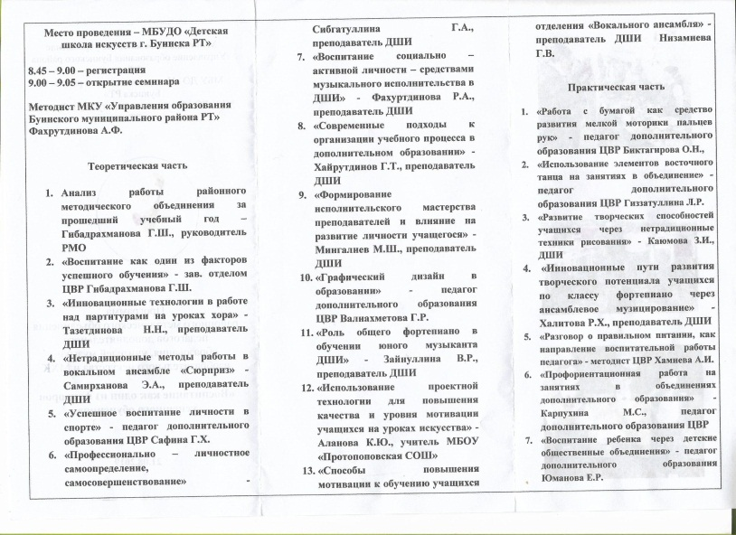
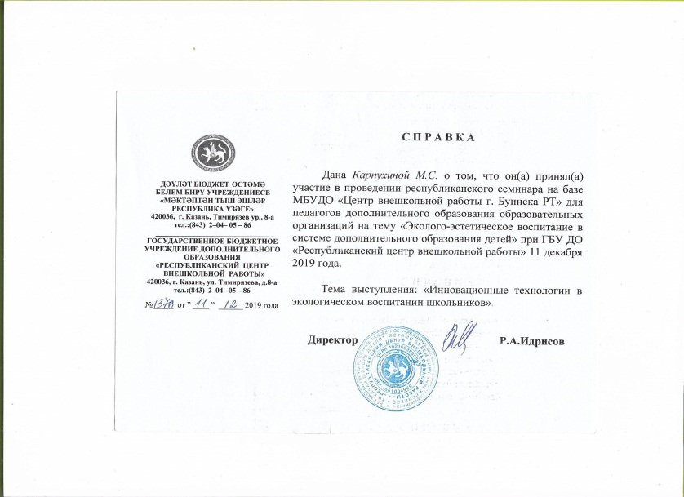
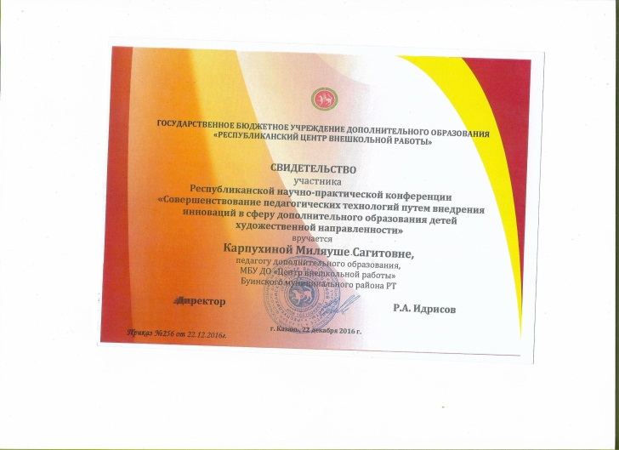
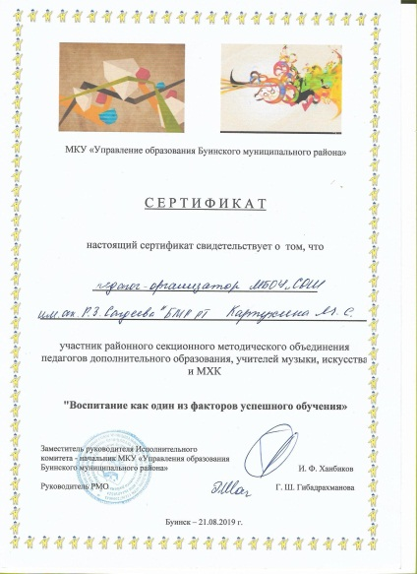
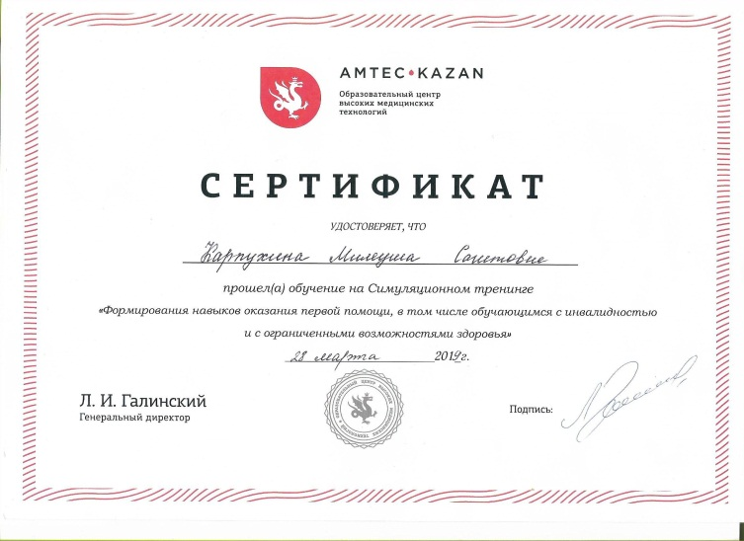
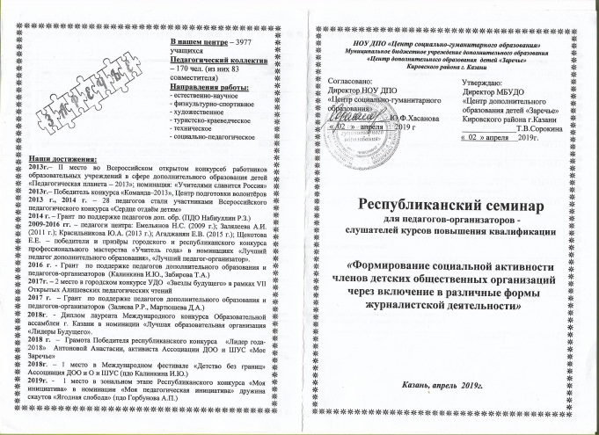
Участие на семинарах, мастер –классах.

Slide 6
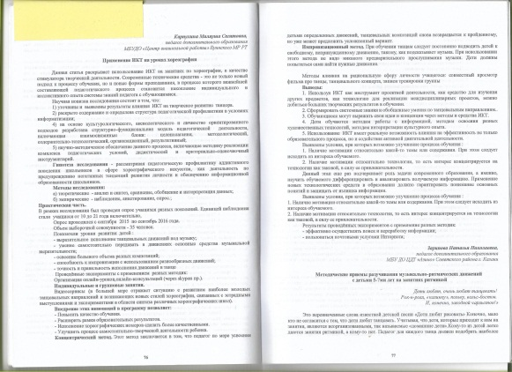
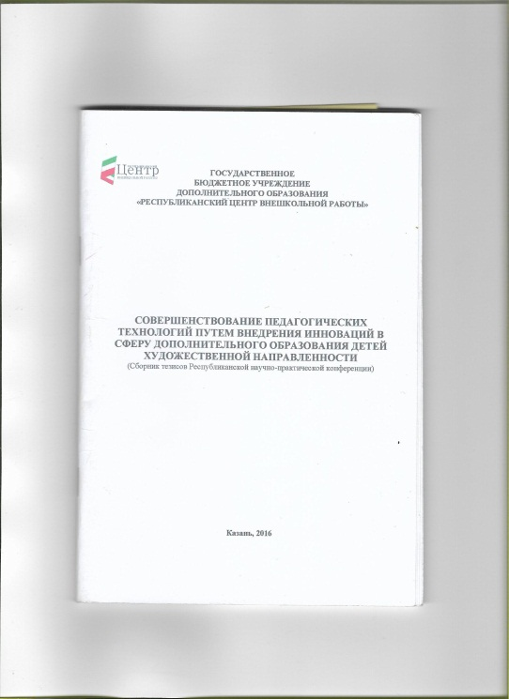

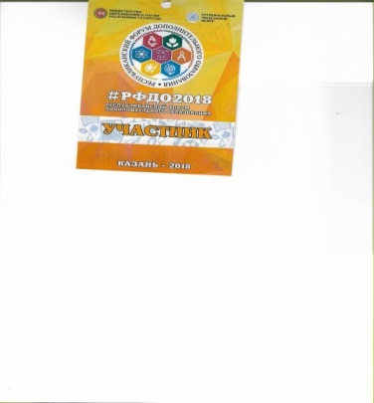
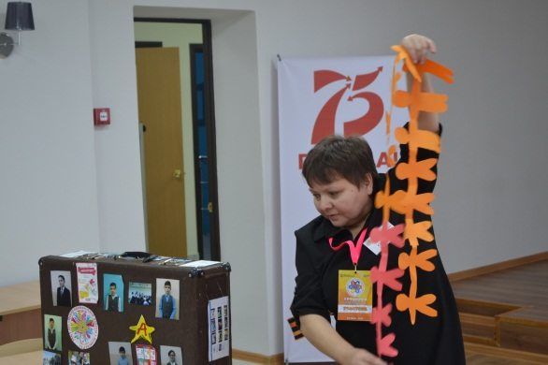
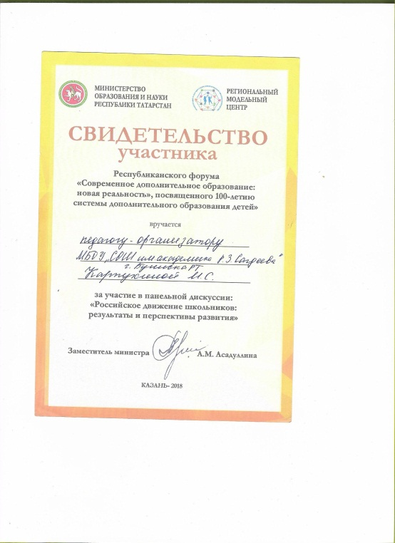
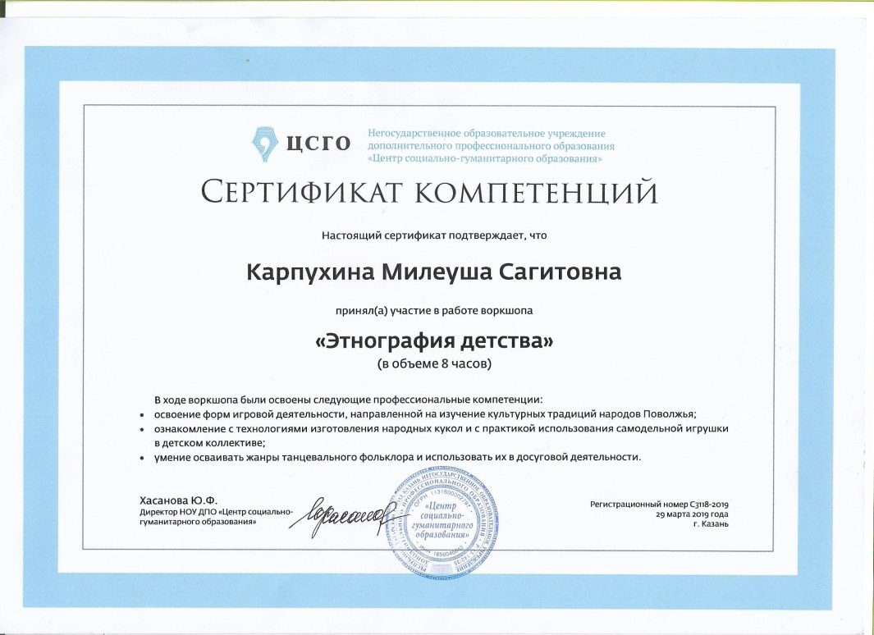
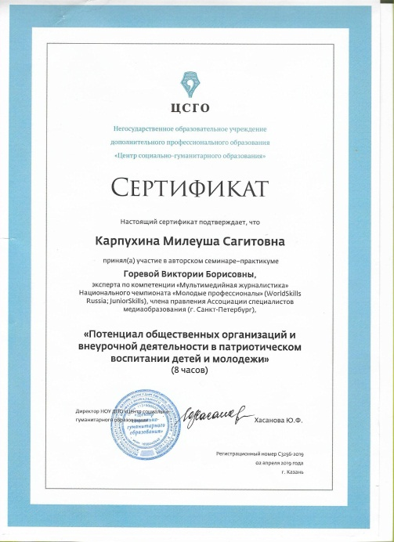
Участие на семинарах
мастер –классах , авторские разработки

Slide 7
Умения и качества человека XXI века
Критическое и системное мышление — развитие мышления, обуславливающего совершение обоснованного выбора; понимание взаимосвязей в сложных системах.
Умение работать с информацией и медиасредствами — находить, анализировать, интегрировать, оценивать и создавать информацию в разных формах и на различных типах медиаоборудования.
Межличностное взаимодействие и сотрудничество — умение работать в команде, быть лидером, выполнять разные роли и обязанности; продуктивная работа в коллективе; умение сопереживать; признание различных мнений.

Slide 8
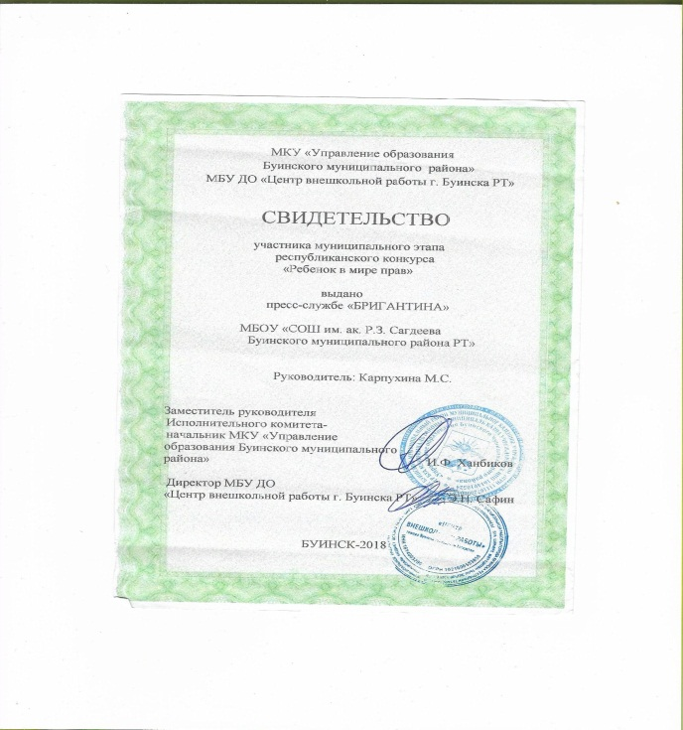



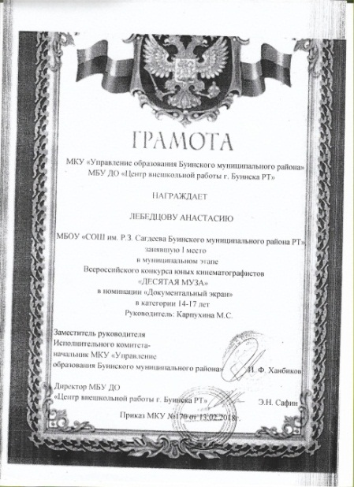



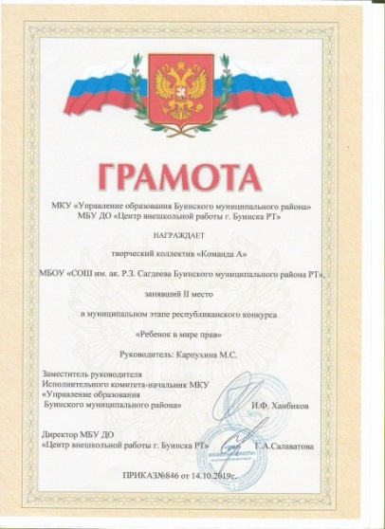
Результативность для школы.
Входят в состав команды пресс-центра школы.
Объединение работает на базе

Slide 9


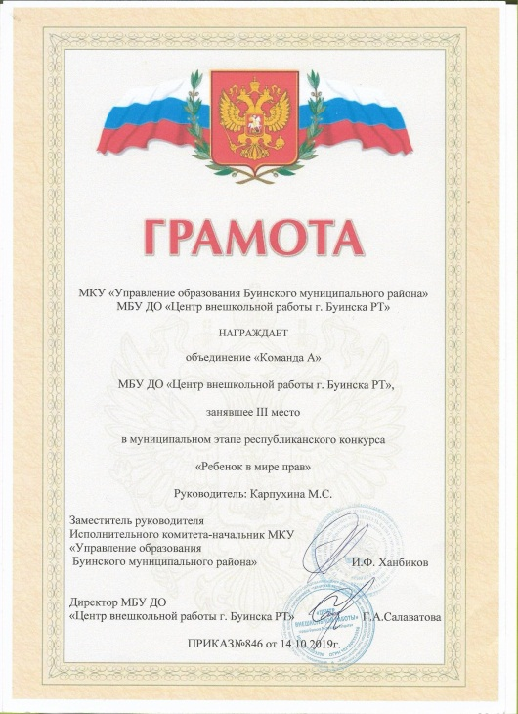


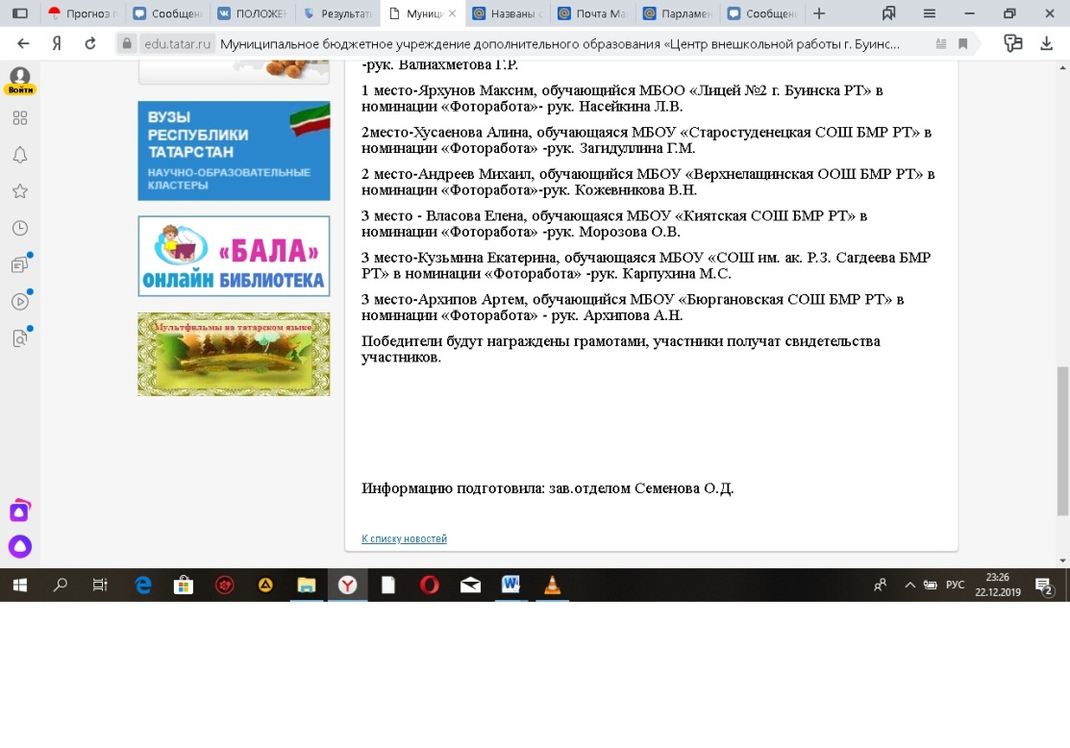
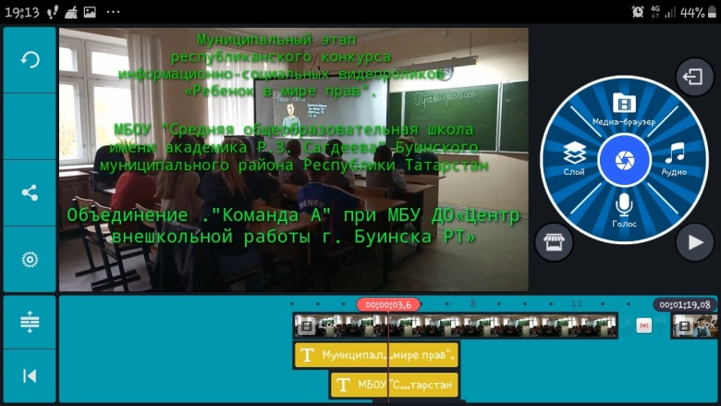
Результативность команды .

Slide 10
Листы самооценки
Фамилия___________
- знаю создавать видеоролики
- умею делать звукомонтаж
- умею писать сценарий
Рефлексивные дневники
задание | оцениваю себя сам | оценивает товарищ | оценивает учитель
1
2
3

Slide 11

Формы и методы профориентационной работы
Общественно- полезная деятельность
Беседы, рассказы о профессиях
Встречи с людьми разных профессий
Проектные и исследовательские работы
Экскурсии на предприятия
Просмотр видеороликов
Игры, викторины

Slide 12



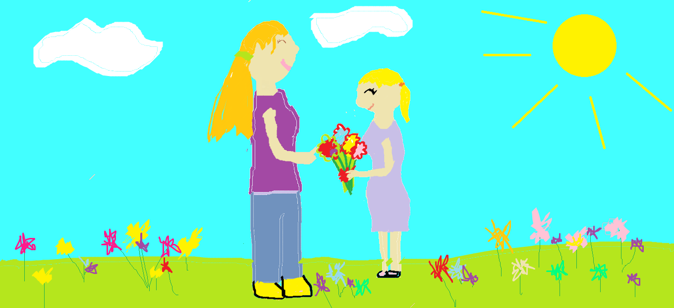

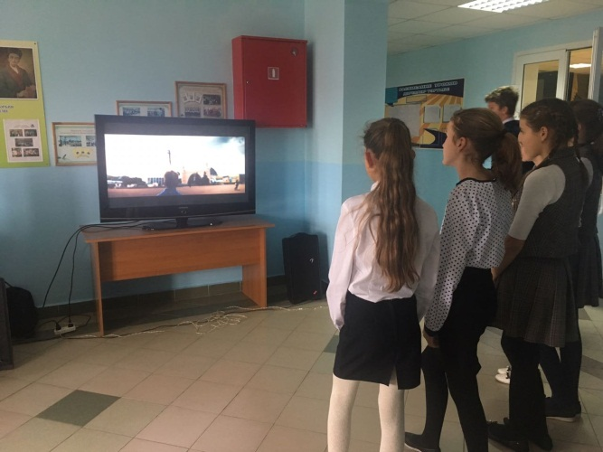
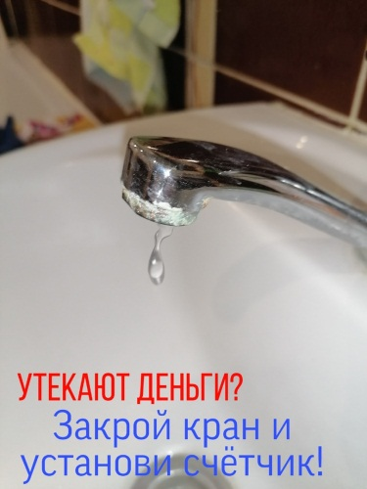
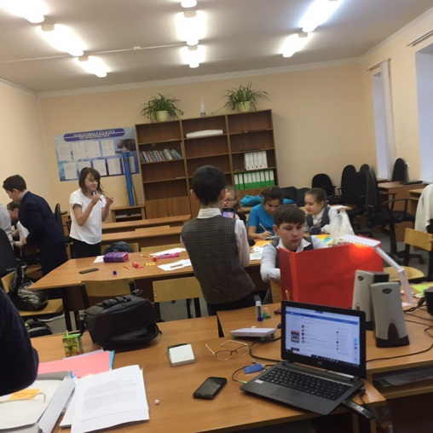
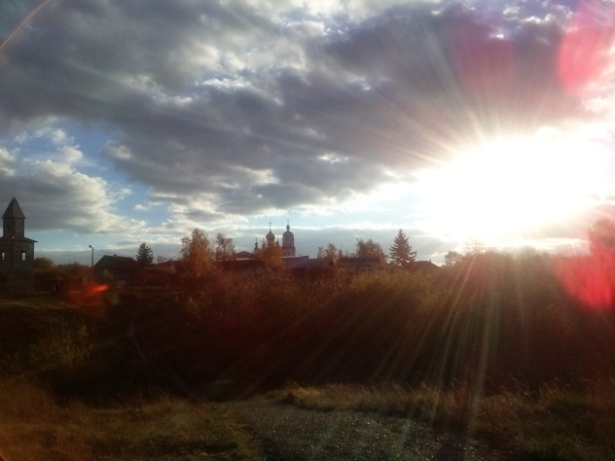
Творческая мастерская
«КОМАНДЫ А»

Slide 13
Содержание мастерской
Программное обеспечение
Рабочая программа
Авторская программа
Информационно-методическое обеспечение
Методичка
Разработки мероприятий
Наглядно-оформительское обеспечение
Тематические плакаты
Мультимедийные ресурсы

Slide 14
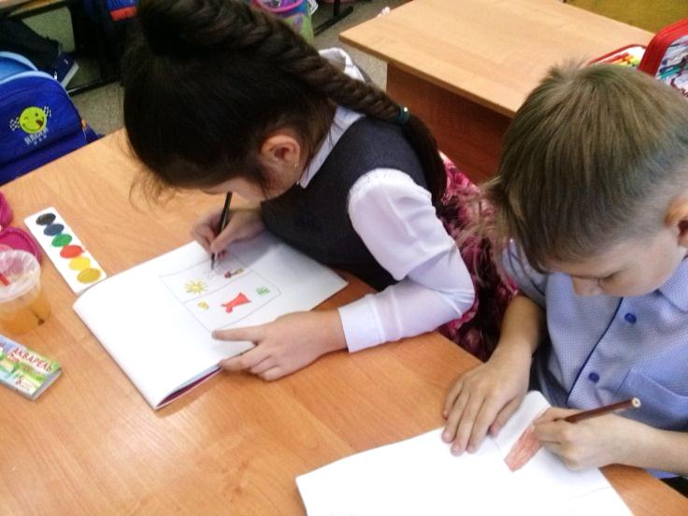
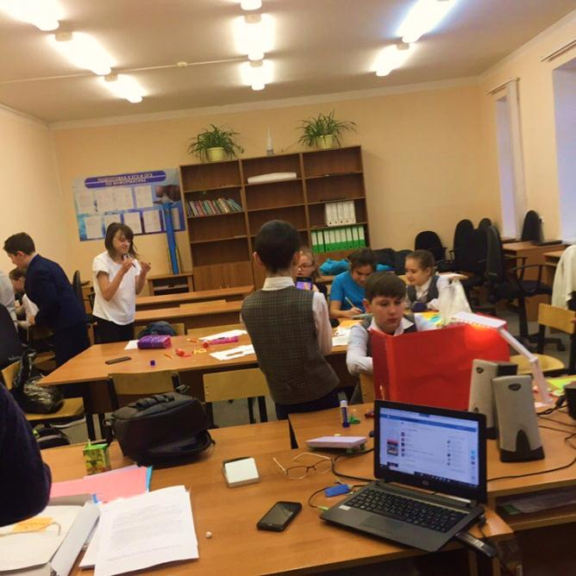
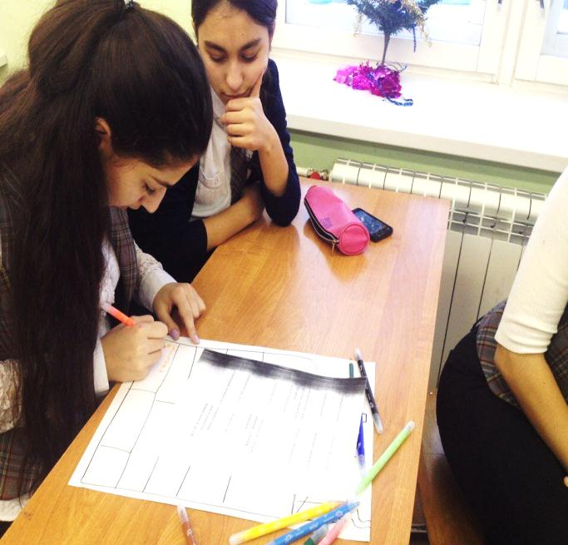
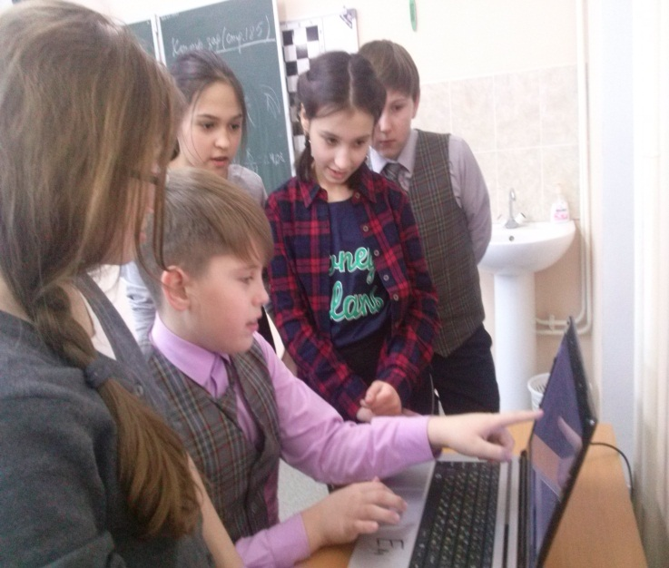
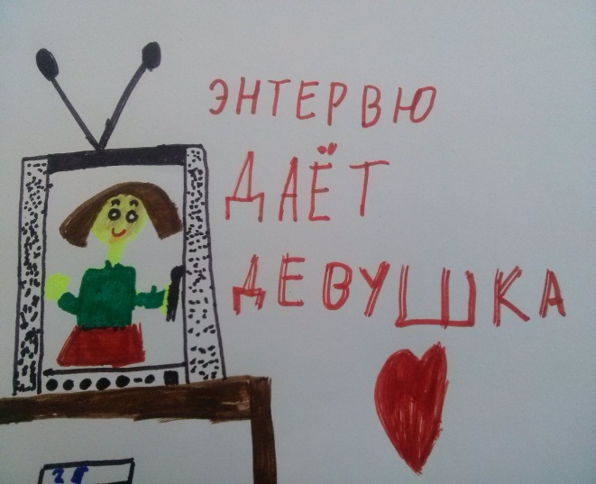
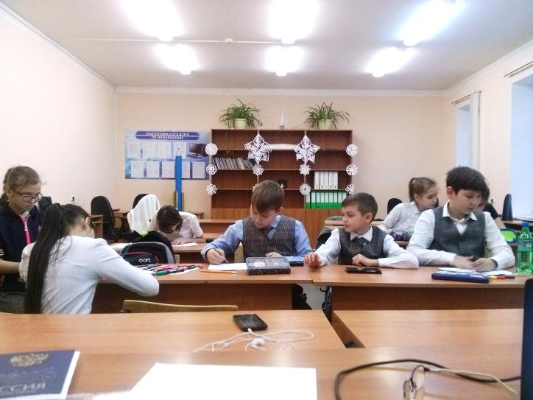
Методика «Кем быть »
Нарисуй, кем бы ты хотел стать.

Slide 15
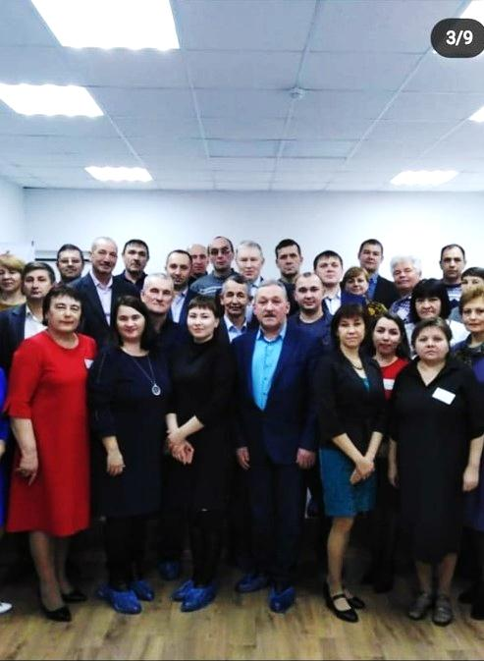
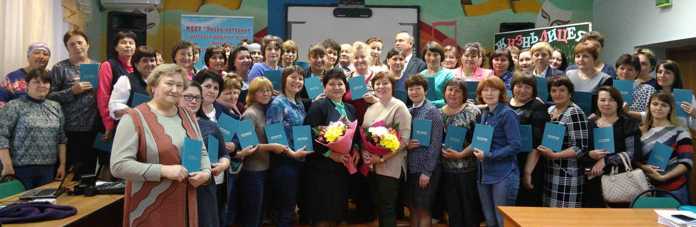
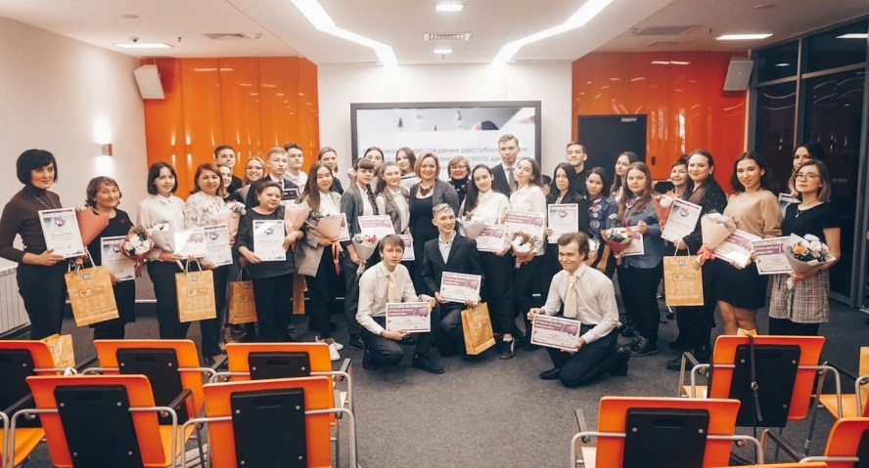
ТЕМА САМООБРАЗОВАНИЯ:
«Развитие творческой индивидуальности воспитанников через использование личностно- ориентированных подходов в процессе обучения»
ЦЕЛЬ:. : создание условий в детском объединении «Команда А» и для развития социально-педагогической деятельности, под которой понимается видео и фотомонтаж разных направлений, направленная на решение социальных, культурных, экономических, экологических и других проблем в обществе
ЗАДАЧИ:
1. Активно внедрять в педагогическую деятельность современные образовательные технологии в рамках урока и внеурочной деятельности, направленных на формирование компетентностей обучающихся, УУД ;
2. Применять информационные технологии для развития познавательной активности и творческих способностей обучающихся;
3. Планировать работу над самообразованием, изучать, обобщать и распространять опыт работы учителей начальных классов по всем направлениям учебно-воспитательного процесса.
4. Совершенствовать формы работы с одарёнными детьми.

Slide 16
Диагностика уровня усвоения программы-100 %
Участие воспитанников в воспитательных мероприятиях
№ п/п | Форма участия | Тема | Дата
1 | Оформление, участие | Фотовыставка «Сэлфи с любимым учителем» | 03.10.18.
2 | Представление работ | Выставка работ «Краски осени» | 14.10.09.
3 | Представление работ | V Межрегиональная научно-практическая конференция школьников «Шәҗәрәләр — нәсел агачы”. | 15.11.18
4 | Участие | Районная родительская конференция «Быть примером своему ребёнку! | 14.12.2018
5 | Представление работ | Выставка работ «Весенний калейдоскоп» | 25.03.18.
6 | Представление работ | Всероссийские акции, квесты. | апрель-май 2018-2019.
7 | Оформление, участие | «Ярмарка овощей и фруктов»-познавательная игра | 09.10.10.
8 | Представление работ | Выставка работ«Осенняя мозаика»» | 01.10.-10.10.20.
9 | Представление работ | Выставка детских работ «Весны прекрасные творенья» | 01.03.-30.03.19.
10 | Представление работ | Конкурс детских работ «Космический серпантин» | 01.04.-16.04.-19.

Slide 17
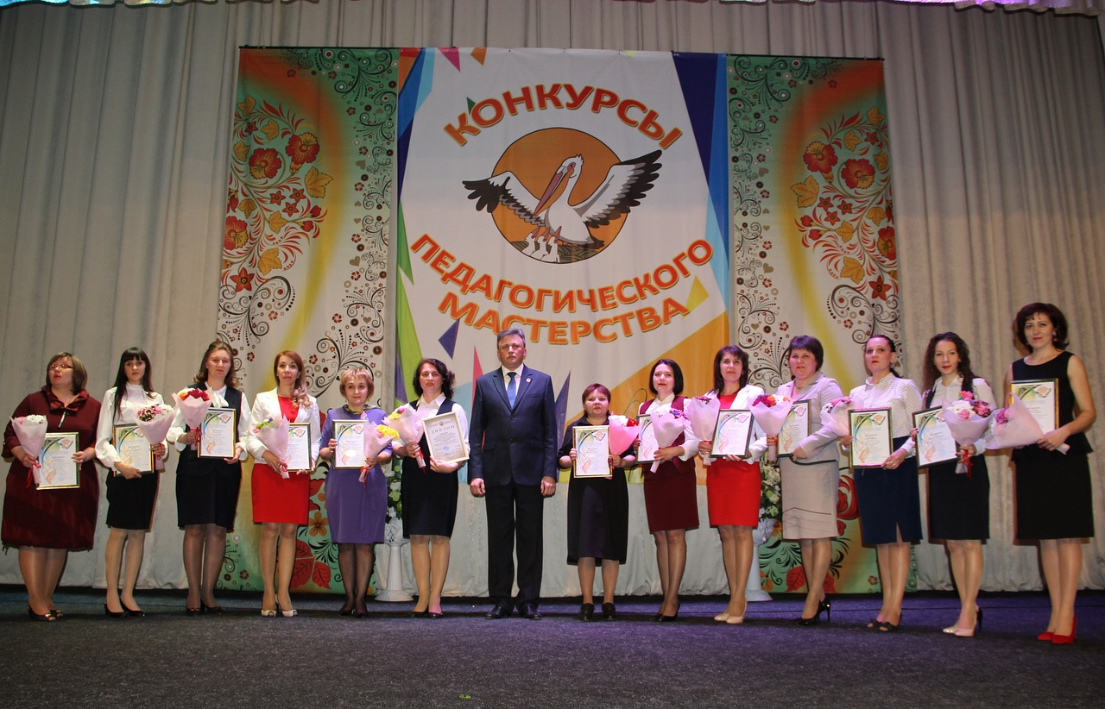
Спасибо за внимание!

